Slide 1
BERLIJN!
Voorbereiding op de Buitenlandse reis

Slide 2
Vandaag
Wie gaan er mee
Belangrijke informatie / regels
Programma in Berlijn
Tijd voor vragen

Slide 3
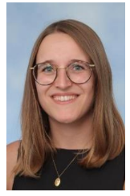
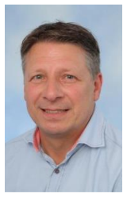
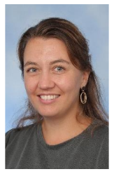
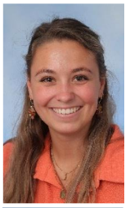
DOCENTEN BERLIJN REIS

Slide 4
Informatie buitenlandse reizen
13 mei 2024 t/m 17 mei 2024

Slide 5
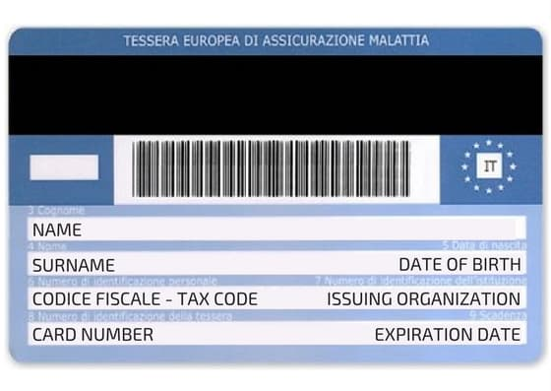
Belangrijke informatie
Er mogen geen hardcase koffers in de bus, in verband met beperkte ruimte
Let er goed op dat je je ID/paspoort, zorgpas (let op: EHIC (zie foto)) en schoolpas mee neemt. Je schoolpas geeft korting als je op eigen gelegenheid bepaalde activiteiten wil bezoeken.
Er zijn in het hostel geen handdoeken aanwezig. Deze zul je zelf mee moeten nemen.

Slide 6
Belangrijke informatie
De reis:
Er wordt geen alcohol meegenomen, gekocht, genuttigd, gehandeld, etc. tijdens de gehele reis.
Instructies vanuit de begeleiders worden te allen tijde opgevolgd. Wij zijn verantwoordelijk voor jullie als groep. Dit gaat alleen goed als we naar elkaar luisteren en gemaakte afspraken nakomen.
Bovenstaand punt geldt ook voor de tijden waarop je klaar moet staan/verzamelen. De buschauffeur heeft zich ook aan de rijtijden te houden.
Notes:
Tm in de winter
En tm zerstören

Slide 7
Belangrijke informatie
De reis:
Neem een mobiele telefoon mee en zorg dat de begeleiders je nummer hebben. Zet het telefoonnummer van één begeleider ook in je eigen telefoon!
Er wordt tijdens de busreis geen muziek geluisterd vanuit een muziekbox. We willen de reis voor iedereen zo aangenaam laten verlopen en met zoveel verschillende muzieksmaken, luisteren we muziek via de oortjes.
Laat de bus altijd netjes achter. We verlaten als groep pas de bus zodra deze schoon is.
Notes:
Tm in de winter
En tm zerstören

Slide 8
Belangrijke informatie
Het verblijf in de accommodaties:
De begeleiders gaan niet mee om dag en nacht te patrouilleren en sancties uit te delen. Gedraag je dus zoals er van je wordt verwacht.
Verlaat het hotel niet zonder de begeleiders of zonder toestemming van de begeleiders.
Wanneer je ’s avonds naar je hotelkamer gaat, verlaat je die kamer niet meer.
Gedraag je correct tegenover de andere hotelgasten.
De accomodaties hebben als regel dat om 22:00 uur iedereen op de eigen kamer is en dat het daarbij ook stil is in de hostels. Er liggen ook nog andere gasten waar wij geen overlast voor willen veroorzaken.
Notes:
Tm in de winter
En tm zerstören

Slide 9
Belangrijke informatie
Wandelen, excursies en in groepjes op pad:
Wees zeker niet te naïef op het gebied van zakkenrollers. Laat geen waardevolle spullen slingeren en zorg ervoor dat je tas niet makkelijk te openen is.
Als je de groep kwijtraakt, neem je contact op met één van de begeleiders.
Laat waardevolle spullen in je kamer liggen, als je deze al bij je hebt.
Gedraag je netjes op straat.
Er mag op eigen gelegenheid géén elektrische step of andere vervoersmiddelen gehuurd worden!
Er wordt veel gewandeld tijdens de reis, zorg voor goede schoenen!
Notes:
Tm in de winter
En tm zerstören

Slide 10
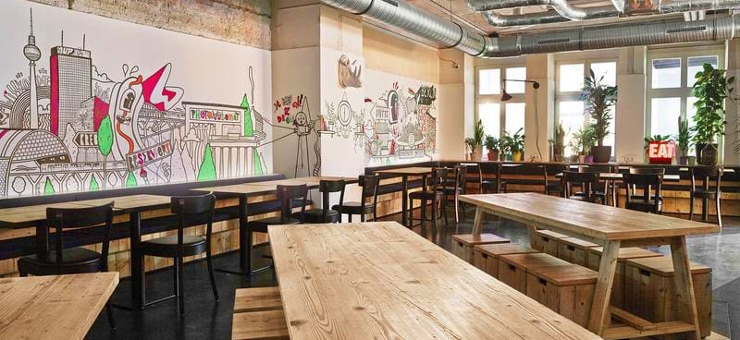
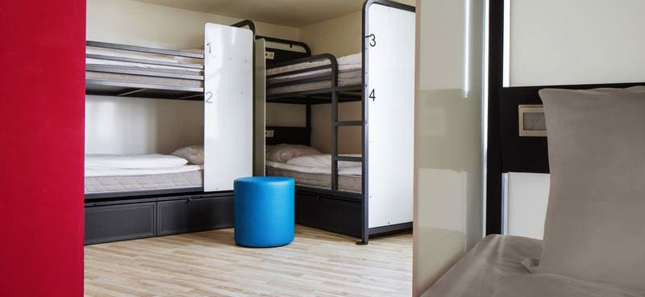
Hostel
Generator Mitte Berlin

Slide 11
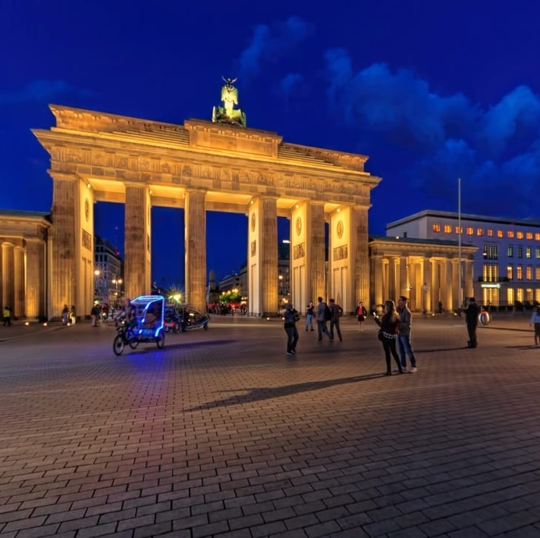
Maandag
06.30 op school
Busreis van ongeveer 8 uur
Aankomst Berlijn
Diner in hostel
Avondactiviteit in Berlijn

Slide 12
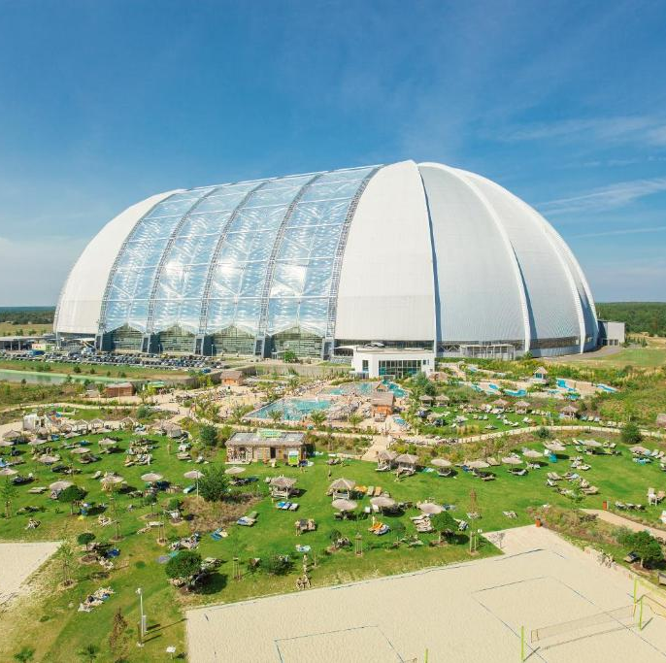
Dinsdag
Ontbijten in hostel
Tropical Island
Diner in restaurant
Avond activiteit

Slide 13
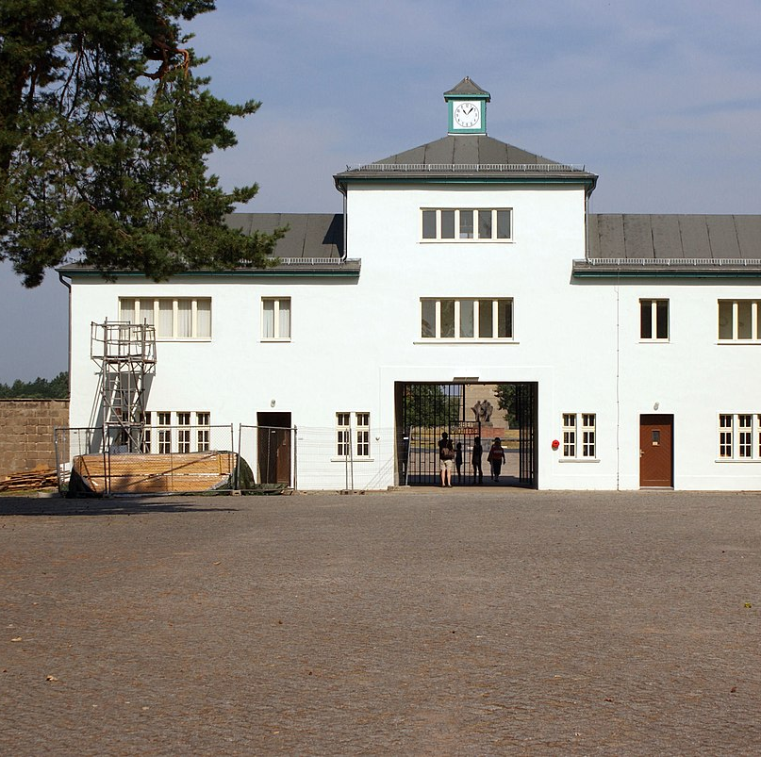
Woensdag
Ontbijten in hostel
08:45 vertrekken met de bus
Gedenkstätte Sachsenhausen
12:00 vertrek terug naar Berlijn
Iets leuks doen in Berlijn
Mall of Berlin
Vrije tijd
Diner in het hostel

Slide 14
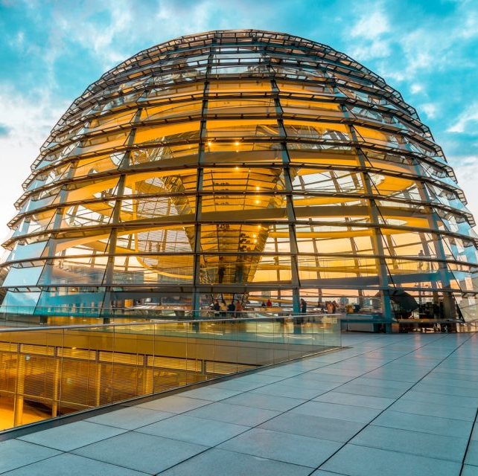
Donderdag
Ontbijten in hostel
Ochtend activiteit
13:45 Berlin on bike
16:30 einde fietstocht
17:00 diner & vrije tijd
Avondactiviteit
21:00 vertrek naar Oss

Slide 15
Vrijdag
Tussen 05.30 en 07.00 uur in Oss
Zorg dat je thuis kunt komen
Het kan zijn dat we eerder aankomen, door kortere busreis

Slide 16
Belangrijk
ID/paspoort & zorgpas
Geen hardcase koffers / geen alcohol
We gaan veel lopen
Drinkfles (hervulbaar)
Handdoeken om te douchen
Zwemkleding (tropical islands)
We hebben er heel veel zin in!

Slide 17
Vragen?

